Slide 1
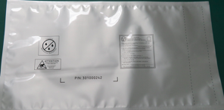
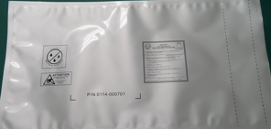
OPS- KIOXIA Raw material issue
Customer | 78 | P/D/L | 4X-1A-272 | MM/D,W,S | 2021/4/17 | Lot # | FTM147789030.01
Defect | Raw material Issue |  | Defect Ratio | 1/6641 |  | Status# | Done
Problem Description:
301000242
QA Packing 时发现 78 10+1 MBB 用错,正确的是242，错误的是252， MBB完全相同，就是字符编号不同
Possible Root Cause:
1.MBB放置区域242里有252的MBB，交接班时没有检查每个标识框中是否都是统一的，正确的。
2.Packing 在包 78 产品时 MBB 都是反面朝上的，OP 在拿 MBB 时没有检查每个 MBB 是否是正确的。
3.抽完真空 MBB 朝上在贴 label 时 OP 也没有注意 MBB 拿错。
4.OP 在做当前 Lot 前扫描材料（MBB&Inner Box）是否使用正确，但有4个MBB无法扫描出来，之后替换了MBB连续扫描同一个MBB，忽略了252错误的MBB的检验，造成了escape.
301000252
Action Plan:
立即将错误的 MBB 替换成正确的。 4/17/2021 丁赛红
检查每个标识框中是否还没混的材料。 4/17/2021 丁赛红
立即培训所有员工强调材料使用的正确性。 4/17/2021 丁赛红
在开班会时强调问题的严重性且引以为鉴。 4/17/2021 丁赛红

